Slide 1
Hva vet vi om personal- og kompetansesituasjonen i barnehagene?
Samarbeidsforum ReKom 12.mars 2019
Liv Ingegerd Selfjprd, Fylkesmannen i Trøndelag

Slide 2
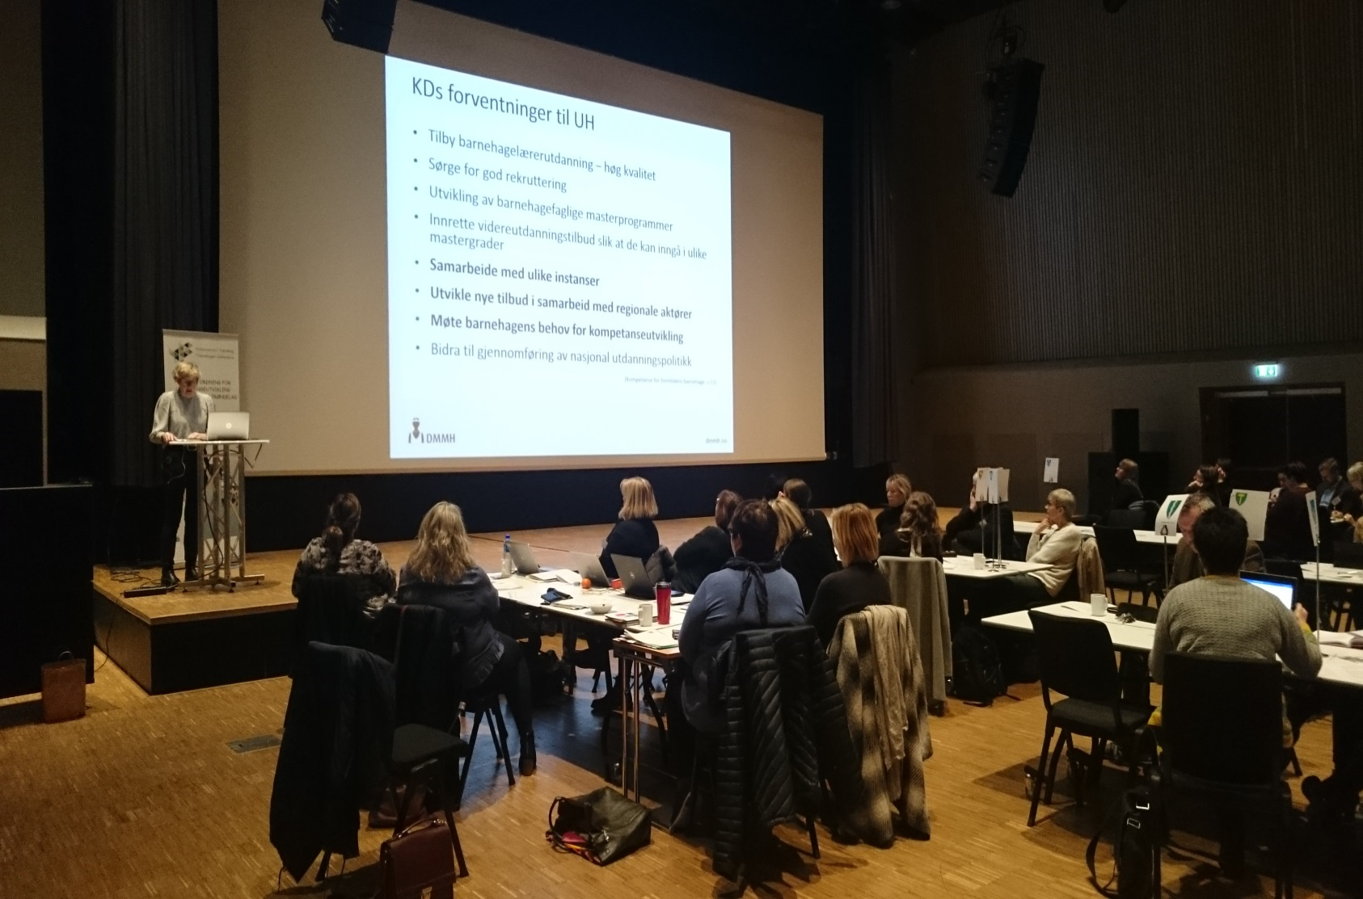
Hvordan kan vi
bruke statistikk i
arbeidet med kompetanseplaner?
lLiv Ingegerd Selfjord
Notes:
Trenger vi statistikk? Hva trenger Samarbeidsforum? Hva trenger kompetansenettverkene? Hva trenger barnehageeier? Hva trenger barnehagemyndighet?
Har vi den statistikken vi trenger?
Hvilke muligheter fins?

Slide 3
Hva vet vi etter BASIL pr. 15.12.18?
42 barnehager (av 493 ordinære) har dispensasjon fra ped.normen
Dette gjelder i 15 (av 47) kommuner
Ingen styrere har midlertidig disp., 3 har varig disp.
43,54 årsverk ped.ledere er på midlertidig disp. i 22 kommuner, 4 har varig disp.
Hvor mange fyller ikke utdanningskravet og mangler disp.?
Vil vi ha tall på andel barne- og ungdomsarbeidere på fylkesnivå?
Andelen minoritetsspråklige barn som får et språktilbud ved hjelp av ekstra personalressurser er liten. Hva betyr dette? Har barnehagene nok kompetanse på dette området i grunnbemanninga si?
Spesialpedagogisk hjelp blir gitt av pedagog og assistent i svært ulik grad i kommunene. Hvorfor?

Slide 4
Hvem har tilgang til hva?
Ansatt på skole, opplæringskontor eller barnehage Ta kontakt med sin leder/ styrer eller den som leder/ styrer har delegert administrasjonsrettigheter til
Skoleleder i offentlig skole Ta kontakt med skoleeier (kommune/fylkeskommune)
Styrer i barnehage eller eier av privat barnehage Ta kontakt med barnehagemyndighet i kommunen
Leder på opplæringskontor Ta kontakt med fylkeskommunen i det fylket hvor opplæringskontoret ligger
Skoleleder i privat skole Ta kontakt med fylkesmannen i det fylket skolen ligger
Offentlig skoleeier Ta kontakt med fylkesmannen i ditt fylke
Barnehagemyndighet i kommune Ta kontakt med fylkesmannen i ditt fylke
Fylkesmannen Ta kontakt med Utdanningsdirektoratet
Revisor for privat barnehage eller skole Ta kontakt med barnehagestyrer eller skoleleder
BASIL – egen tilgang via UBAS.
Hvem kan bli tildelt rolle i BASIL?
Rapportportalen – lage egne rapporter

Slide 5
Med UBAS-tilgang
BASIL
Foreldreundersøkelsen for barnehager
Nasjonalt barnehageregister
RefLex
Statistikkportalen
Ståstedsanalyse for barnehage
m.m.
https://basil.udir.no/login.aspx?ReturnUrl=%2fDefault.aspx
Notes:
Åpne BASIL og gå gjennom

Slide 6
Statistikk barnehage Udir – åpen for alle
Viser tall for fylke, kommune, barnehage
Innloggingsmulighet via UBAS
Opplysninger om bemanningstetthet, pedagognorm, utdanning m.m.
Lenke til barnehagefakta.no
https://www.udir.no/tall-og-forskning/statistikk/statistikk-barnehage/
Bemanningskalkulatoren:
https://www.udir.no/tall-og-forskning/statistikk/statistikk-barnehage/bemanningskalkulator-barnehage/
Notes:
Gå inn via favoritter og vis i praksis

Slide 7
Statistisk sentralbyrå – åpen for alle
Mange av de samme opplysningene som i BASIL og rapportportalen, men åpen for alle
Ny oppdatering i morgen 13.mars!
Kan få pålogging og lage egne rapporter fra Statistikkbanken
Kan koble info om barnehager med annen statistikk
https://www.ssb.no/
Fylkesmannens kommunestatistikk:
https://www.fylkesmannen.no/contentassets/5505cd7c950e4b77992128702ce1ee2b/kommunestatistikken-2018-14.09.2018.pdf
Basert på KOSTRA
Notes:
Gå inn via statistikk – utdanning - barnehager

Slide 8
Barnehagefakta – åpen for alle
http://barnehagefakta.udir.no/
Søk etter barnehage eller kommune

Slide 9
Hva er vi interessert i å vite om barnehagene?
Kvantitativt:
Andel pedagoger? Oppfylles pedagognormen?
Andel barne- og ungdomsarbeidere?
Hvor mange som har relevant videreutdanning?
Hvor mange menn det er i barnehagene?
Styrer og pedlederes grunnutdanning?
Hvor er det øvingslærere?
Hvilke eiere og barnehager veileder nyutdannede?
Kvalitativt:
Hva sier foreldreundersøkelsen?
Hva sier ståstedsanalysen?
Hva sier årsplanene?
Hvilket resultat viser tidligere pedagogisk utviklingsarbeid i barnehagen?
Hva viser ekstern barnehagevurdering?
Hva står på barnehagens hjemmeside?
Hva står om barnehagen på sosiale medier?
Hva sier kommunens tilsynsrapporter?

Slide 10
Drøfting
Hva trenger vi av fakta og hvem skal gjøre hva for å framskaffe kunnskapen?
Hvilken kompetansekartlegging gjør eierne?

